Slide 1
Desmistificando a construção
de
aplicações modernas

Slide 2

Apresentação
Jean Carlos M Silva.
Lead Architect Software @ 5by5 👨🏻‍💻
C#/ NET Specialist 😬
DevOps Enthusiast 🧐
Nerd de Carteirinha 😊

Slide 3
Agenda
Introdução a Clean Code e princípios S.O.L.I.D
Introdução a Domain-Driven Design (DDD)
Introdução a CQRS

Slide 4
O que é
Clean Code ?
Um dos maiores erros da programação moderna é a escrita de código com “obsolescência programada” ou seja escrevemos código como “escribas”, visando o atendimento do que foi proposto em documento.
Quando o objetivo é atingido, nós não nos preocupamos, em como esse código irá se comportar no futuro, esse que muitas vezes está mais perto do que pensávamos.
Aplicações modernas sempre estão evoluindo acompanhando a agressividade do mercado, procurando trazer mais valor.
Com esse crescimento desenfreado, sem as devidas preocupações, geramos aplicações com alto acoplamento (dependência) entre seus componentes.
Quanto maior o acoplamento, maior será a complexidade da manutenção.
Quando falamos em desenvolvimento, velocidade e capacidade a complexidade é um fator determinante para mensurar o custo total daquela implementação, logo podemos afirmar que complexidade = custo.

Slide 5
O que é
Clean Code ?
Para Bjarne o criador do C++ quando questionado sobre o que é um “Código Limpo”, ele comenta que gosta de seu código “elegante” e “eficiente”, com uma lógica direta para dificultar o aparecimento de erros e baixo acoplamento para facilitar a manutenção.
Se pegarmos a citação dele sobre “elegante” e pesquisarmos no dicionário, podemos observar, definições como “naturalidade e harmonia”, “fino e estiloso” ou seja para Bjarne o código limpo proporciona uma leitura natural; e lê-lo deve ser belo como ouvir uma música por exemplo.
Já a palavra “eficiente” vindo do criador do C++, talvez faça sentido, porém para nosso dia-a-dia, podemos considerar a eficiência como mecanismos para proporcionar ao código simplicidade e clareza.
Logo Clean Code é um conjunto de práticas para que nosso código seja claro e objetivo no que se propõe a fazer, de maneira que sua leitura seja intuitiva.

Slide 6
Princípios
Clean Code
No livro do Uncle Bob, foram listado algumas boas práticas para se obter um código limpo, aqui vamos ver algumas.
Nomes são importantes, ser claro e objetivo não importa o tamanho.
Regra do escoteiro, deixe o lugar “mais limpo” do que estava antes de você chegar.
Funções / Métodos precisam ser pequenos.
DRY (Don’t Repeat Yoursefl).
Comente apenas o necessário.
Garanta que seu código esteja tratando os erros.
Garanta que seu código seja testável.

Slide 7
Princípios
S.O.L.I.D
S.O.L.I.D é um acrônimo criado por Michael Feathers após observar os princípios de OOP e design de código comentados por Uncle Bob em seu artigo “The Principles of OOD”
Estes princípios ajudam á escrever um “código mais limpo”, indo de encontro com o que acabamos de abordar sobre Clean Code.
S — Single Responsiblity Principle (Princípio da responsabilidade única)
O — Open-Closed Principle (Princípio aberto-fechado)
L — Liskov Substitution Principle (Princípio da substituição de Liskov)
I — Interface Segregation Principle (Princípio da segregação da Interface)
D — Dependency Inversion Principle (Princípio da inversão da dependência)
Notes:
S — Single Responsiblity Principle (Princípio da responsabilidade única)
“Uma classe deve ter apenas um motivo para mudar”.
Basicamente, esse princípio trata especificamente a coesão. A coesão é definida como a afinidade funcional dos elementos de um módulo. Se refere ao relacionamento que os membros desse módulo possuem, se possuem uma relação mais direta e importante. Dessa forma, quanto mais bem definido o que sua classe faz, mais coesa ela é.
O — Open-Closed Principle (Princípio aberto-fechado)
“classes, módulos, funções etc. devem ser abertas para ampliação, mas fechadas para modificação”.
De forma mais detalhada, diz que podemos estender o comportamento de uma classe, quando for necessário, por meio de herança, interface e composição, mas não podemos permitir a abertura dessa classe para fazer pequenas modificações.
L — Liskov Substitution Principle (Princípio da substituição de Liskov)
“Os subtipos devem ser substituíveis pelos seus tipos base”, e que as classes/tipos base podem ser substituídas por qualquer uma das suas subclasses, ponderando sobre os cuidados para usar a herança no seu projeto de software.
Mesmo a herança sendo um mecanismo poderoso, ela deve ser utilizada de forma contextualizada e moderada, evitando os casos de classes serem estendidas apenas por possuírem algo em comum.
Esse princípio foi descrito pela pesquisadora Barbara Liskov, em seu artigo de 1988
I — Interface Segregation Principle (Princípio da segregação da Interface)
“muitas interfaces específicas são melhores do que uma interface geral” que se trata da coesão em interfaces.
Da construção de módulos enxutos, ou seja, com poucos comportamentos. Interfaces que possuem muitos comportamentos são difíceis de manter e evoluir, e devem ser evitadas.
D — Dependency Inversion Principle (Princípio da inversão da dependência)
“Depender de abstrações e não de classes concretas”
“Módulos de alto nível não devem depender de módulos de baixo nível.”
As abstrações não devem depender de detalhes. Os detalhes devem depender das abstrações.”

Slide 8
HORA DE POR A MÃO NA MASSA !
SHOW ME THE CODE

Slide 9
O que é
DDD ?
A Domain-Driven Design, surgiu em meados de 2003 por Eric Evans, com principal ideia de atacar a complexidade no coração do software.
Primeiro para entendemos o que significa complexidade no software, precisamos fazer uma formulazinha matemática:
Complexidade do Domínio + Complexidade do Legado + Complexidade da Solução técnica = Complexidade do Software;

Slide 10
Complexidade da Solução técnica se refere as tecnologias que optamos em utilizar para resolver um determinado problema.
Complexidade do Legado se refere ao software já existente que precisamos de alguma maneira sustentar e/ou evoluir. Esse fator geralmente carrega com sigo dívidas técnicas que afetam diretamente como desenvolvemos e pensamos na resolução final do problema.
Complexidade do Domínio se refere a complexidade do negocio, o problema que estamos tentando resolver.
É importante ressaltar que a única complexidade essencial é a de Domínio, as demais são acidentais.
DDD:
Tipos de complexidade

Slide 11
DDD:
Tipos de espaços
Podemos concluir que na perspectiva de Domain-Driven Design, quando olhamos sobre a ótica a complexidade de domínio (a qual de fato importa e é essencial) podemos chegar em dois grandes espaços:
Espaço do Problema composto pelo próprio domínio (uma organização por exemplo) e subdomínio (seus diferentes setores)
Espaço da Solução, composto pela modelagem de domínio (representação das abstrações na aplicação) e seus contextos delimitados (as fronteiras de interação e responsabilidade de cada subdomínio)
É importante entender que em determinado momento assim como subdomínios interagem no espaço de problema, os contextos delimitados (bounded context) também interagem no espaço da solução e mapear e entender isso é crucial.

Slide 12
DDD:
Mapeamento
Linguagem
Para sermos assertivos no mapeamento desses relacionamentos, precisamos da ajuda dos especialistas de domínio, os responsáveis por entender de fato como a operação ocorre no domínio ou nos subdomínios da organização.
Estes colaboradores da organização geralmente são o que chamamos usualmente de “negocio”, por nos da TI, são eles que entendem como é processado e executado a cadeia dentro de um determinado setor/área dentro da organização.
Através dos diálogos e conversas com eles que começamos a entender o espaço do problema e aprendemos a nos comunicar em uma única só linguagem.
A utilização de uma linguagem comum é chamada em Domain-Driven Design de ubliquitous language, podemos traduzir o termo para linguagem onipresente.

Slide 13
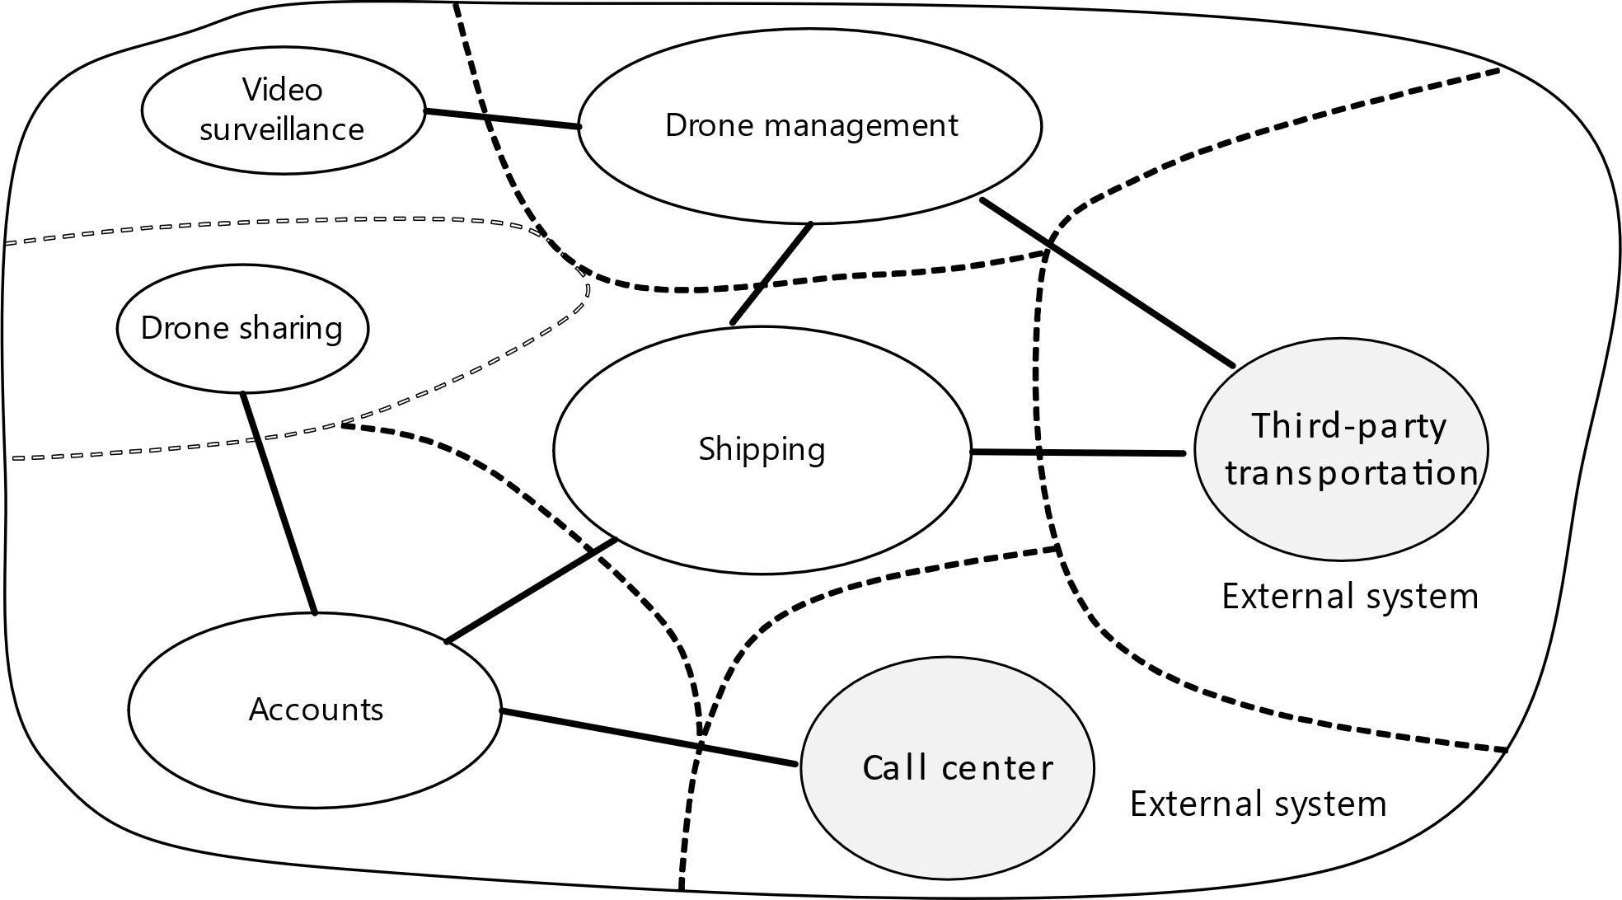
DDD:
Exemplos
Mapas

Slide 14
DDD:
Padrões, no espaço da solução
Entidades e Objetos de valor: Para Domain-Driven Design, quando o especialista de domínio utiliza de substantivos para descrever o modelo de trabalho, por exemplo, em um cenário de prestação de contas, o ato de emitir uma nota, a nota é o substantivo, este substantivo será nossa entidade ou objeto de valor.
A diferença entre ambos é que uma entidade pode ser representada por um identificador único, um ID, já o objeto de valor tem sua unicidade composta por todos os atributos que o compõe.
Entidades são mutáveis, e servem como “cola” entre os diversos contextos, interligando os subdomínios, de acordo com a visão dos diferentes especialistas de domínio.
O ID é um fator crucial para comparações e ligação, é por ele que identificamos visões/perspectivas diferentes da mesma entidade, através dele que descobrimos se estamos falando da mesma referencia.

Slide 15
DDD:
Padrões, no espaço da solução
Agregados: Em Domain-Driven Design, são a composição de uma ou mais entidades e objetivos de valor que juntos delimitam um único limite transacional. Ou seja a ação de persistência sobre aquele conjunto de objetos precisa acontecer de maneira consistente e singular, uma vez que qualquer alteração do conjunto afeta os demais consolidados.
Em um exemplo prático em uma ação de compra, onde temos o pedido, seus itens e o endereço de entrega, esse consolidado de entidades e objeto de valor compõe o que chamamos de agregado.
Todo agregado possui um ponto de entrada, o que chamamos usualmente de raiz da agregação é ele que da nome ao agregado.
Pedido
(Entidade)
Item
(Entidade)
Endereço
(Objeto de Valor)

Slide 16
DDD:
Padrões, no espaço da solução
Eventos de Domínio: Para Domain-Driven Design, na perspectiva do espaço do problema, eventos de domínio são registros da ocorrência de algo significativo para um subdomínio, por exemplo a entrada ou a alta de um paciência em um hospital é um evento.
Já na perspectiva do espaço da solução, um evento pode ser explicado como a ocorrência de uma mudança de estado em um servidor.
Eventos servem como ferramenta de notificações, emitidas por um determinado contexto delimitado, para que ele consiga informar aos demais que algo importante aconteceu.
Via de regra, eventos são gerados a partir do atingimento dos motivos de mudança de uma entidade e esses motivos são levantados junto aos especialistas de domínio quando se é feito os levantamentos e mapeamentos do domínio e subdomínios e definido os contextos delimitados.

Slide 17
DDD:
Padrões, no espaço da solução
Repositórios: Na proposta de Eric Evans, um repositório seria uma coleção em memoria de todos os objetos de um determinado tipo, podendo adicionar, alterar, remover e recuperar instancias desses objetos.
Seu objetivo principal é a abstração da persistência, atacando diretamente a complexidade.
Segundo o próprio Vaugh Vernon em seu livro “Implementando Domain-Driven Design” os repositórios deveriam representar a persistência dos agregados e não de entidades isoladas, ou seja agregados e repositórios possuem uma relação um para um nos contextos ao qual pertencem.
Podemos concluir que repositórios devem interagir apenas com as entidades e objetos de valor que compõe o agregado que ele representa, podendo ter visões diferentes para mesmo tipo de acordo com o espaço do problema que pertence e está tentando resolver.

Slide 18
HORA DE POR A MÃO NA MASSA !
SHOW ME THE CODE

Slide 19
O que é
CQRS
Command, Query Responsibility Segregation é um padrão proposto por Greg Young em 2010 que ficou bastante popular na comunidade.
Para entendermos a fundo o conceito, primeiros precisamos entender a ideia por trás de CQS um acrônimo para Command, Query Separation, proposto por Bertrand Meyer em seu livro “Object Oriented Software Coonstruction” publicado em 2000. Nele é descrito que CQS tem o proposito de identificar o proposito de cada método que é escrito.
Sempre que um método altera o estado de objeto é um comando e sempre que você precisa buscar um valor desse objeto é uma consulta, nunca os dois.
CQRS bebe da mesma diretriz que CQS porém olhando para o lado do servidor e suas requisições, uma visão mais abrangente da implementação, deixando de lado somente os métodos e olhando para toda a cadeia da requisição, uma segregação total.

Slide 20
CQRS:
Princípios
A partir da ideia de separação das requisições ao servidor por comandos e consultas, conseguimos algumas possibilidades de tratativas de possíveis problemas que possam surgir de acordo com o aumento significativo do número (througput) de requisições.
Possibilidade adicionar um recurso de infra para enfileirar os comandos. (comandos não possuem retorno, logo por definição são assíncronos)
Possibilidade de trabalhar com mais de um tipo de persistência otimizando as diferentes visões e modelos para atender sua aplicação.
Podemos concluir que CQRS é a apenas a separação de responsabilidades entre os comandos e as consultas pelas requisições feitas no servidor, apenas isso.

Slide 21
HORA DE POR A MÃO NA MASSA !
SHOW ME THE CODE

Slide 22
